Slide 1
Regjeringens idrettsstrategi
Andreas Søreng Høiby
Anleggskonferanse, Bergen, 21. oktober 2021
Alle illustrasjoner © Kulturdepartementet/Siri Marki

Slide 2
Fra melding til strategi
KUD startet arbeidet med en idrettsmelding våren 2019.
Grunnet pandemien besluttet regjeringen i april 2021 å ikke legge fram en melding nå. Det ble i stedet besluttet å legge fram en idrettsstrategi med et noe kortere tidsperspektiv.
I hovedfordelingen av spillemidler til idrettsformål i mai 2021 ble det avsatt 150 mill. kroner til prioriteringer i idrettsstrategien.

Slide 3
Idrettsstrategiens formål
Strategien erstatter ikke en idrettsmelding.
Den gir ikke en helhetlig gjennomgang av idrettspolitikken.
Gjeldende mål i idrettspolitikken ligger fast. Barn og ungdom og personer med funksjonsnedsettelse er prioriterte målgrupper.
Strategien har to formål:
- Bidra til å styrke idrettsaktiviteten etter pandemien
- Fremme mangfold og inkluderende deltakelse i idrett

Slide 4
Betydningen av idrett
93 % av dagens unge har deltatt i idrettslag i oppveksten
Mange unge driver også egenorganisert idrett og fysisk aktivitet
Deltakelse i idrett gir glede, mestring og positive opplevelser
Deltakelse i idrett betyr også deltakelse i sosiale fellesskap.
Deltakelse hindrer utenforskap og fremmer inkludering.
Frivilligheten gjør idrett til en sentral bidragsyter til sosial integrasjon, nettverk, fellesskap og tillit.

Slide 5
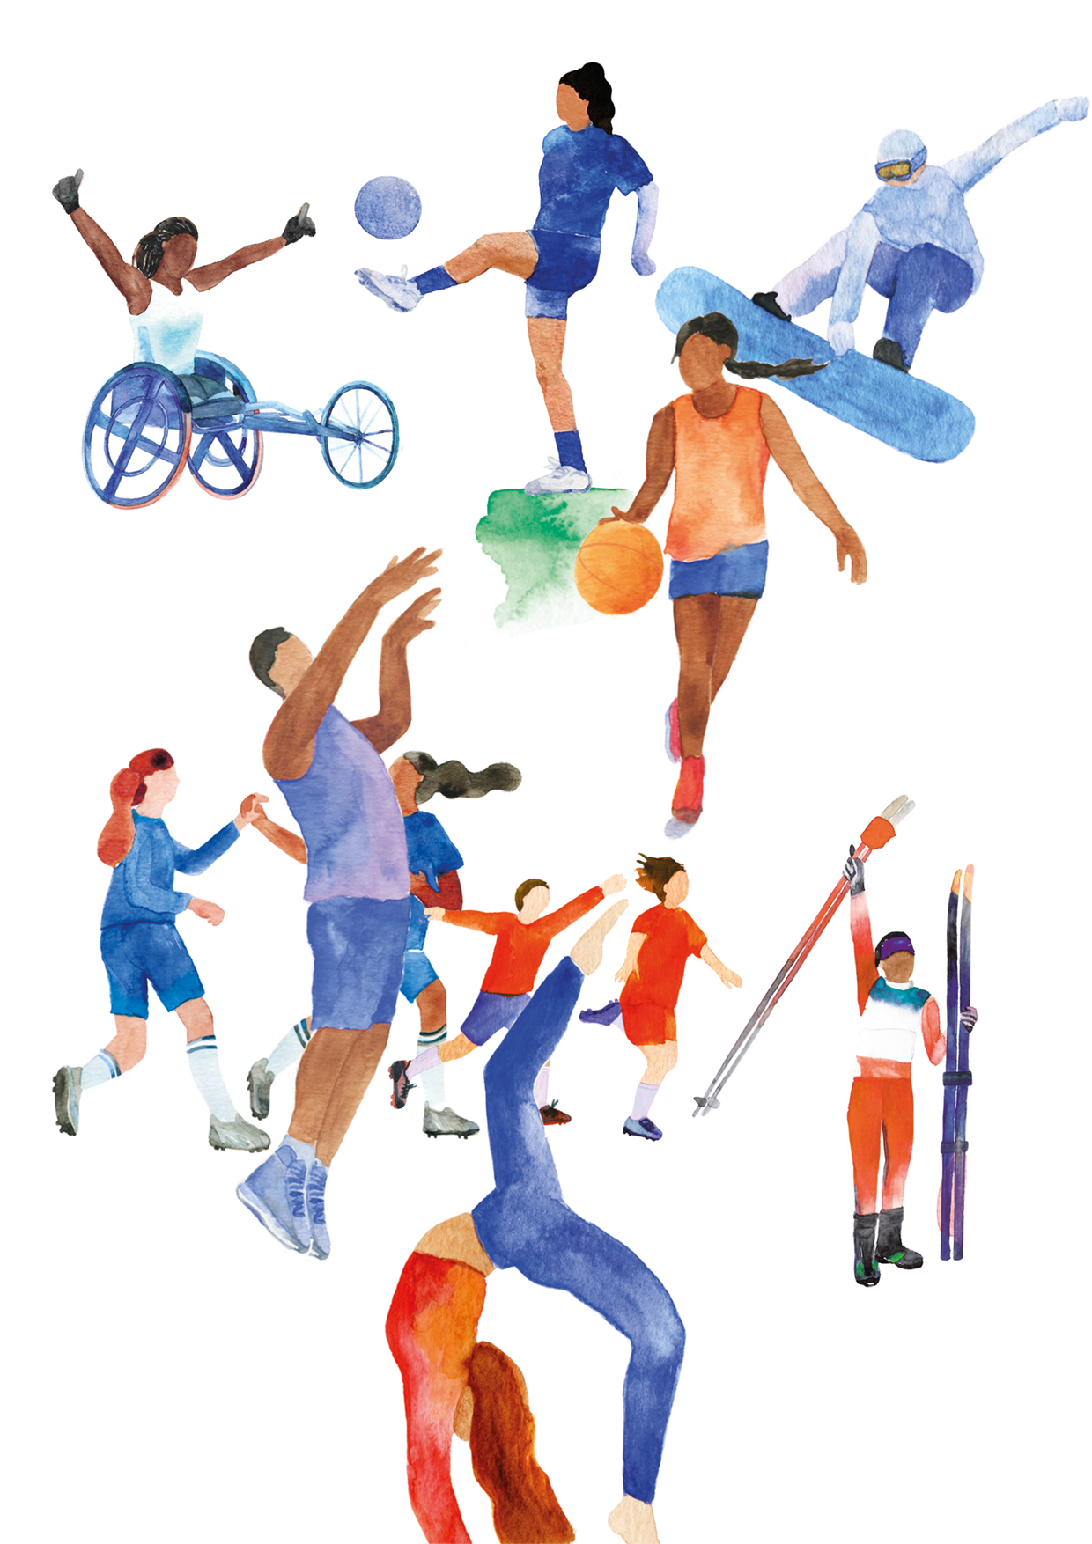
Mangfold og inkluderende deltakelse
Fordi idrett har så stor betydning, må det jobbes målrettet for å sikre mangfold og inkluderende deltakelse.
Alle, uavhengig av f.eks. sosial bakgrunn, etnisitet, religion, kjønn, seksuell orientering eller funksjonsnedsettelse skal oppleve idrett som en representativ og inkluderende arena.
Terskelen for deltakelse skal være lav.

Slide 6
Styrke idrettsaktiviteten etter pandemien
Ekstra tilskudd på 50 mill. kroner til lokale lag og foreninger som driver idrett eller fysisk aktivitet for barn og ungdom
Ekstra tilskudd på 35 mill. kroner til særforbund og idrettskretser for å bistå og styrke idrettslagene
Tilskudd på 5 mill. kroner til kampanjen Tilbake til idretten
Ekstra tilskudd på 3 mill. kroner til Tverga – ressurssenteret for egenorganisert idrett og fysisk aktivitet i Norge

Slide 7
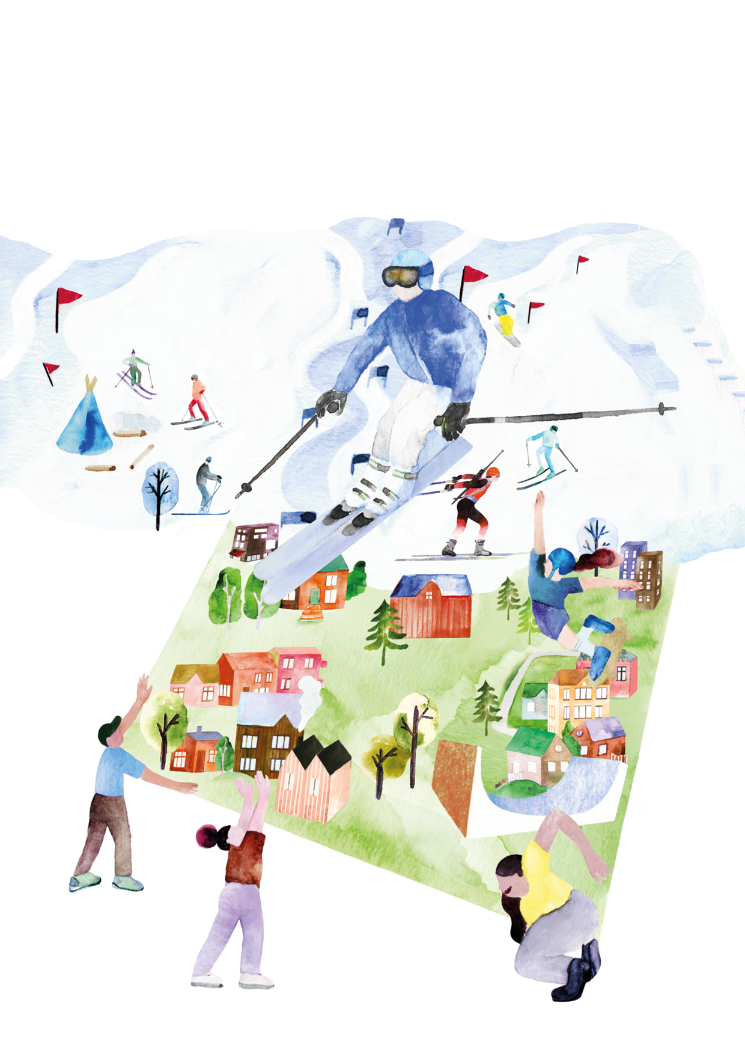
Idrett basert på barn og ungdoms ønsker og behov
En mangfoldig og inkluderende idrett forutsetter at barn og ungdom kan drive idrett basert på egne ønsker og behov.
Barn og ungdom skal ha et attraktivt tilbud både i organisert idrett og gjennom egenorganisert idrett og fysisk aktivitet.
Attraktive aktivitetstilbud forutsetter god involvering av barn og ungdom. De skal ha mulighet til å være med på planlegging og gjennomføring av egen idrettsaktivitet.

Slide 8
Barne- og ungdomsidrett i Norges idrettsforbund
I kraft av å være landets største barne- og ungdomsorganisasjon og største frivillige bevegelse mottar NIF årlig tilskudd fra spillemidlene til idrettsformål.
Regjeringen forventer at deres barneidrett baserer seg på Bestemmelser om barneidrett og Idrettens barnerettigheter.
Regjeringen forventer at deres ungdomsidrett baserer seg på Retningslinjer for ungdomsidrett.

Slide 9
Egenorganisert idrett og fysisk aktivitet
Tverga – ressurssenteret for egenorganisert idrett og fysisk aktivitet i Norge vil fra 2022 motta fast tilskudd fra spillemidlene til idrettsformål.
Tverga skal være et kunnskaps- og kompetansesenter der kommuner og egenorganiserte miljøer kan søke bistand. De skal bidra til økt egenorganisert aktivitet i hele landet.
Det er et mål å styrke lokal tilrettelegging for egenorganisert idrett og fysisk aktivitet.

Slide 10
Treårig krafttak for mangfold og inkludering
Norges idrettsforbund mottar 30 mill. kroner til et treårig krafttak for mangfold og inkludering.
Norges idrettsforbund skal gjennom krafttaket prioritere:
- Arbeidet mot sosiale og kulturelle barrierer for deltakelse
- Deltakelse blant personer med funksjonsnedsettelse
- Arbeidet for kjønnsbalanse og likestilling
- Arbeidet mot rasisme, diskriminering og hets

Slide 11
Styrking av ordningen Inkludering i idrettslag
Barn og ungdom som står overfor økonomiske og/eller kulturelle barrierer for deltakelse skal kunne delta i idrettslag.
Ordningen blir utvidet med flere kommuner som har stor innvandrerbefolkning og mange lavinntektsfamilier.
Aktivitetsguide blir tilskuddsberettiget tiltak i ordningen.
Regjeringen fordeler 25 mill. kroner til ordningen i 2022, en økning på 5 mill. kroner fra 2021.

Slide 12
Åpen søknadsbasert ordning for mangfolds- og inkluderingsprosjekter
Det skal etableres en søknadsbasert ordning for mangfolds- og inkluderingsprosjekter knyttet til idrett og fysisk aktivitet.
Prosjektene skal ha mål om å skape varig økt deltakelse blant: 1) barn og ungdom fra lavinntektsfamilier/utsatte familier 2) jenter generelt og minoritetsjenter spesielt 3) barn og ungdom med funksjonsnedsettelse
I tillegg til statlig finansiering, legges det opp til bidrag fra private aktører til denne ordningen.

